Slide 1
Kaišiadorių Vaclovo Giržado progimnazija Mokytoja Renata Sausaitienė Skaitymo gebėjimų ugdymas 1 – 4 klasėje

Slide 2
Mokinių mintys apie skaitymą: skaityti knygas naudinga, nes tada būni protingas, turi fantazijos, logikos, gerėja atmintis (Ieva), nes po to būni protingas (Ugnius), būsiu tikrai protingas ir turėsiu gerą atmintį (Lukas), knygose yra nuotykių ir daug stebuklų (Austėja P.), gražiau skaitysim ir raiškiau ( Austėja U.), skaitymas lavina vaizduotę, gerėja atmintis, geriau skaitai, gauni už tai bumsius, daugiau visko žinai ir gali pasidalinti su kitais (Kamilė P.), gerėja akys, padeda kurti, knygas skaityti verta, nes kai skaitai sužinai naujų dalykų (Vaiga), mokėsi ir rašyti, ir skaityti, laikui bėgant pradės patikti ir gal būsi rašytojas ar rašytoja (Izabelė), randi naujų žodžių, labai įdomu, gaunam naujų žinių (Gabija), knygos lavina protą, mintis, iš knygų galima viską sužinoti (Evita), tai geriau protui (Joris), geriau mokais, gerėja vaizduotė, lavini skaitymą, nedarai klaidų (Nojus), jei skaitysi – gausi lipdukų (Andrius), geriau skaitysi, labiau viską prisiminsi, turėsi daugiau proto (Paulius), knygos įdomios ir galima visko sužinoti (Miglė V.), skaitymas lavina vaizduotę, daug išmoksti gerų dalykų (Emilija).

Slide 3
Teorija ir praktika
Pradinių klasių mokytojui tenka labai svarbi misija – ne tik išmokyti vaiką skaityti, bet ir sudominti jį knyga, atitraukti nuo išmaniųjų telefonų ir kompiuterių, pamėginti atverti duris į nuostabų Knygos pasaulį.
Žinoma, mes visi norime, kad mūsų mokiniai taptų skaitytojais - mes norime, kad jie skaitytų ne tik mokykloje, bet ir namuose ir darytų tai savo noru. Tačiau pasiekti tai darosi vis sunkiau ir sunkiau.
Noriu pasidalinti savo darbo patirtimi apie mokinių skaitymo skatinimą Kaišiadorių Vaclovo Giržado progimnazijos 1-4 klasėje.
Norint stiprinti mokinių skaitymo motyvaciją, tenka ieškoti naujų būdų ir metodų, kurie sužadintų norą skaityti, analizuoti, kurti.
Šioje metodinėje priemonėje patarimus, kaip siekti skaitymo motyvacijos, pateikiu kaip 10 žingsnių, pakopa po pakopos, siekiant užsibrėžto tikslo.

Slide 4
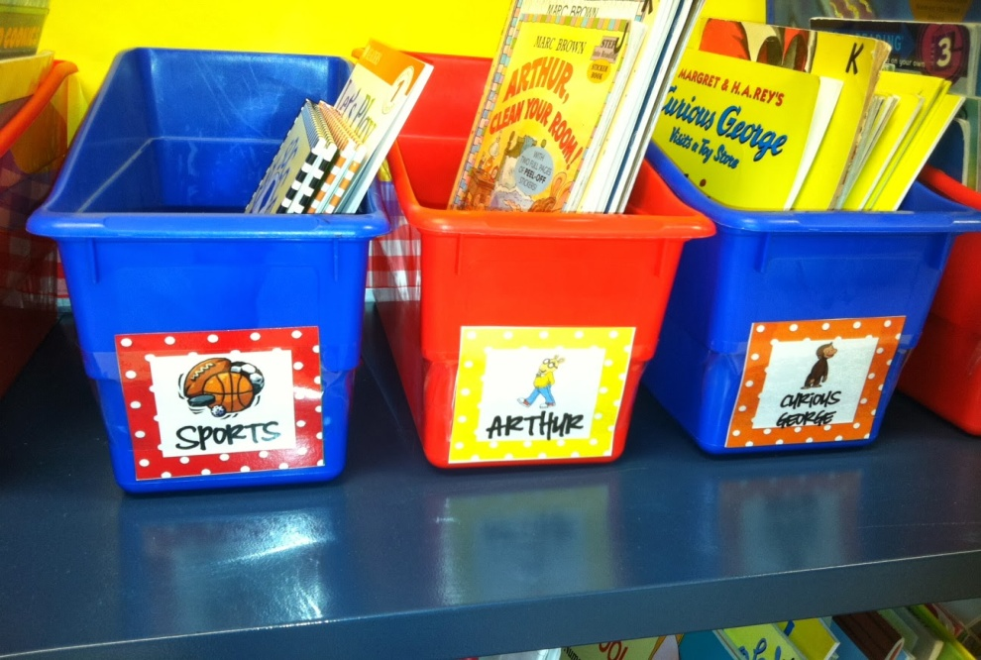
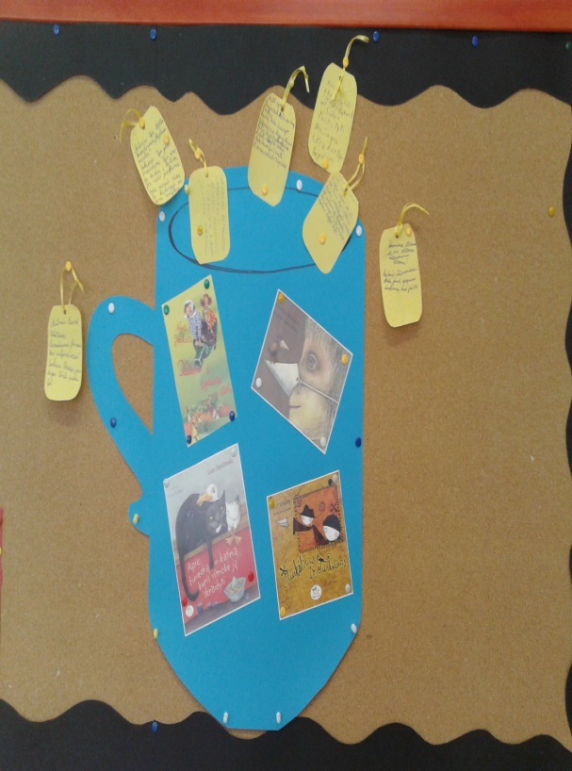
1 žingsnis
Sukurkime klasėje skaitymą motyvuojančią aplinką

Slide 5
Visos geros knygos panašios tuo, kad būtinai sukelia skaitytojo norą galvoti apie tai, kas teisinga, gražu, naudinga žmonėms. (N. Černyševskis)
Gera knyga – viena didžiausių gyvenimo brangenybių. (S. Smailsas)
Skaitymas – štai geriausias mokymasis. Sekti didžio žmogaus mintis – visų įdomiausias mokslas. (A. Puškinas)

Slide 6
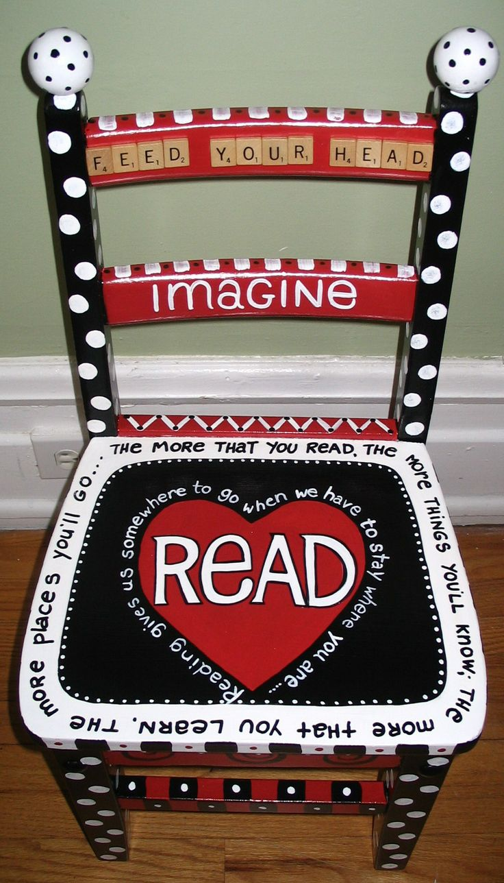
2 žingsnis
Garsus skaitymas

Slide 7
Garsųjį skaitymą pradėti galima nuo mokytojos skaitymo 1-oje, 2-oje klasėje. Po tokio skaitymo atliekamos įvairios užduotys pratybų sąsiuviniuose.
Mokytojas gali perskaityti knygos ištrauką ir sustoti įdomiausioje vietoje – vaikai nenorės laukti kitos dienos, kad sužinotų, kas bus toliau – ir patys savarankiškai perskaitys tęsinį.
Smagus garsaus skaitymo būdas yra toks, kai visi mokiniai skaito tą pačią knygą sėdėdami ant suolų. Mokytojas pasako žodį “pradedam” ir pradeda garsiai skaityti knygą. Bet kuriuo momentu sustoja ir tęsia bet kuris mokinys. Jam padarius pauzę tęsia kitas ir t.t.. Viskas vyksta labai spontaniškai. Kartais atsitinka taip, kad keli vaikai skaito vienu metu, bet beveik nelieka tokių vaikų, kurie visai neskaito. Įdomiausia tai, kad vaikai patys kontroliuoja padėtį ir toks smagus skaitymas jiems patinka dėl savo spontaniškumo.
Juokingas ir užkrečiantis garsaus skaitymo būdas yra “Skaitymas kitaip”, kai vaikai gauna užduotis: skaityti labai lėtai, skaityti piktai, skaityti pamokslaujančiai, skaityti liūdnai ir t.t..
Skaitymas kauliukais. Tai skaitymas mažose grupelėse arba porose. Mokiniai paeiliui ridena kauliuką ir skaito tai, kas atitinką išridentų kauliuko taškų skaičių, pavyzdžiui, 1- perskaityk knygos išleidimo metus, autorių, dailininką; 2- perskaityk knygos anotaciją, 3 – perskaityk knygos pirmą puslapį ( skyrių) ir pan..
Mūsų mėgstamiausias garsaus skaitymo būdas – tai skaitymas karštojoje kėdėje. Vienas mokinys sėdi karštojoje kėdėje ir garsiai skaito, kiti sėdi ratu. Ratas sukasi ir vis kitas mokinys sėda ant karštos kėdės ir garsiai skaito.

Slide 8
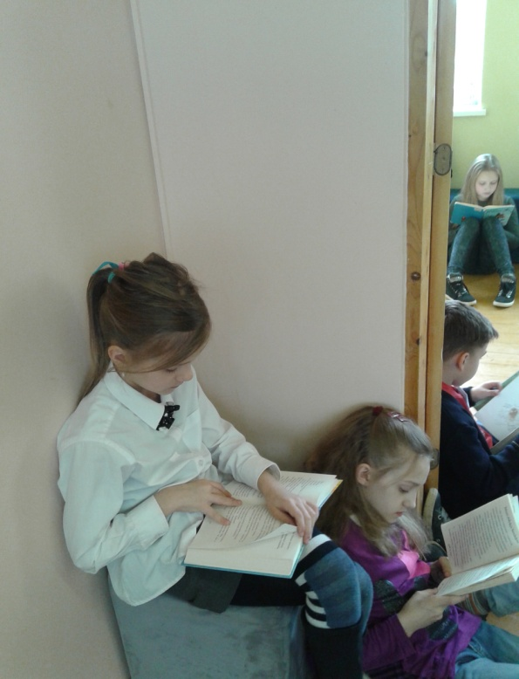
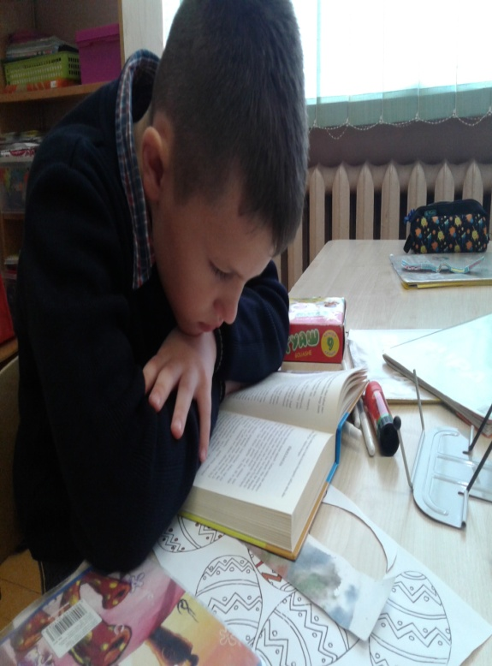
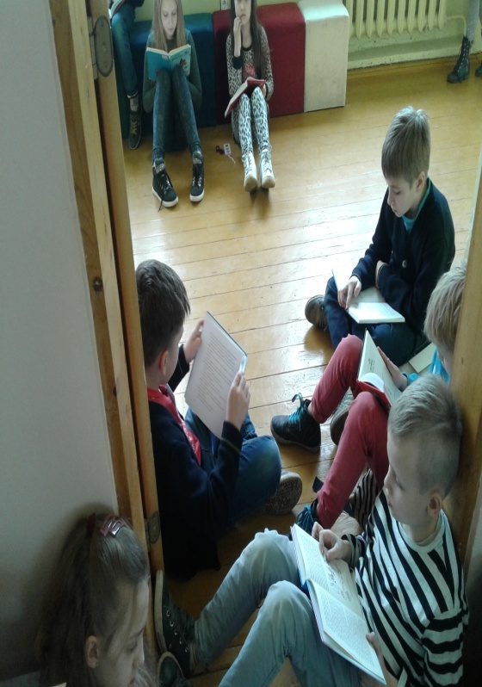
3 žingsnis
Tylusis skaitymas

Slide 9
Tai, mano manymu, svarbiausias etapas.
Norint iš(si)ugdyti sąmoningą skaitytoją, reikia rasti laiko tyliajam skaitymui. Kiekvieną penktadienį rengiame tylaus skaitymo valandėles, kuomet vaikai tyliai įsitaiso klasėje ant pagalvėlių, spalvotų kėdučių, kamputyje ar šiaip suole ir 20 - 30 minučių skaito. Įdomiausia tai, kad jie tikrai sugeba susikaupti ir skaityti, o ne imituoti skaitymą. Tam padeda ir socialinių įgūdžių programos „Antras žingsnis“ metu išmokti nusiraminimo ir susikaupimo pratimai.
Mokiniai žino, kad jie turi nešiotis skaitomą knygą, o jei taip atsitinka, kad pamiršta, paima knygą iš klasės knygų lentynos, su sąlyga, kad paimtą knygą perskaitys iki galo.

Slide 10
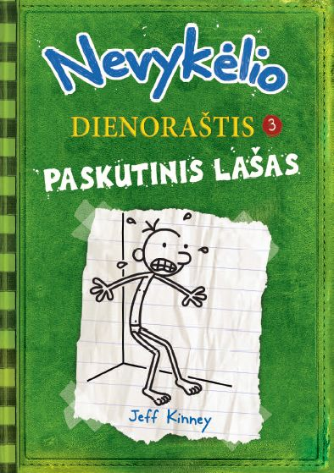
4 žingsnis
Ką skaityti?

Slide 11
Iš pradžių leidžiu savo mokiniams skaityti viską, ką nori, nes nenoriu užgesinti skaitymo džiaugsmo, įsprausdama jį į “rekomenduojamų knygų sąrašą”, kuris, deja, bet neretai iš “rekomenduojamo” pavirsta į “privalomą”. Žinoma, neleisčiau mokiniams skaityti netinkamo turinio knygų. Geras būdas “užkrėsti” vaikus skaitymu yra pasiūlyti paskaityti populiarias tarp vaikų knygas, tokias kaip Jeff Kinney “Nevykėlio dienoraštis”, “Nevykėlis Timis”, Rachel Renee Russell “Prietrankos dienoraštis”, Davis Walliams “Močiutė plėšikė” ir kitas.
Vėliau sudarau mokiniams sąlygas skaityti, klausyti įvairių žanrų kūrinių. Lankomės bibliotekoje, taip skatinu domėtis naujausiomis knygomis.

Slide 12
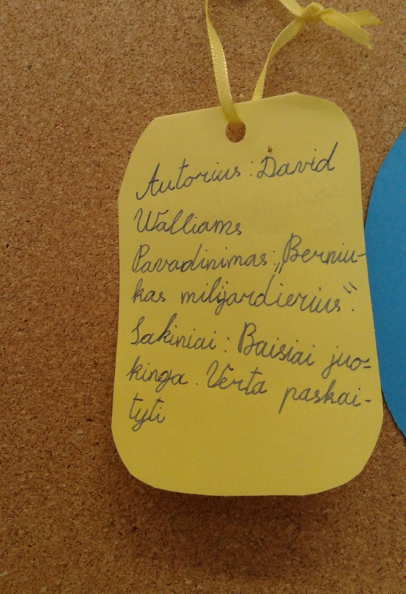
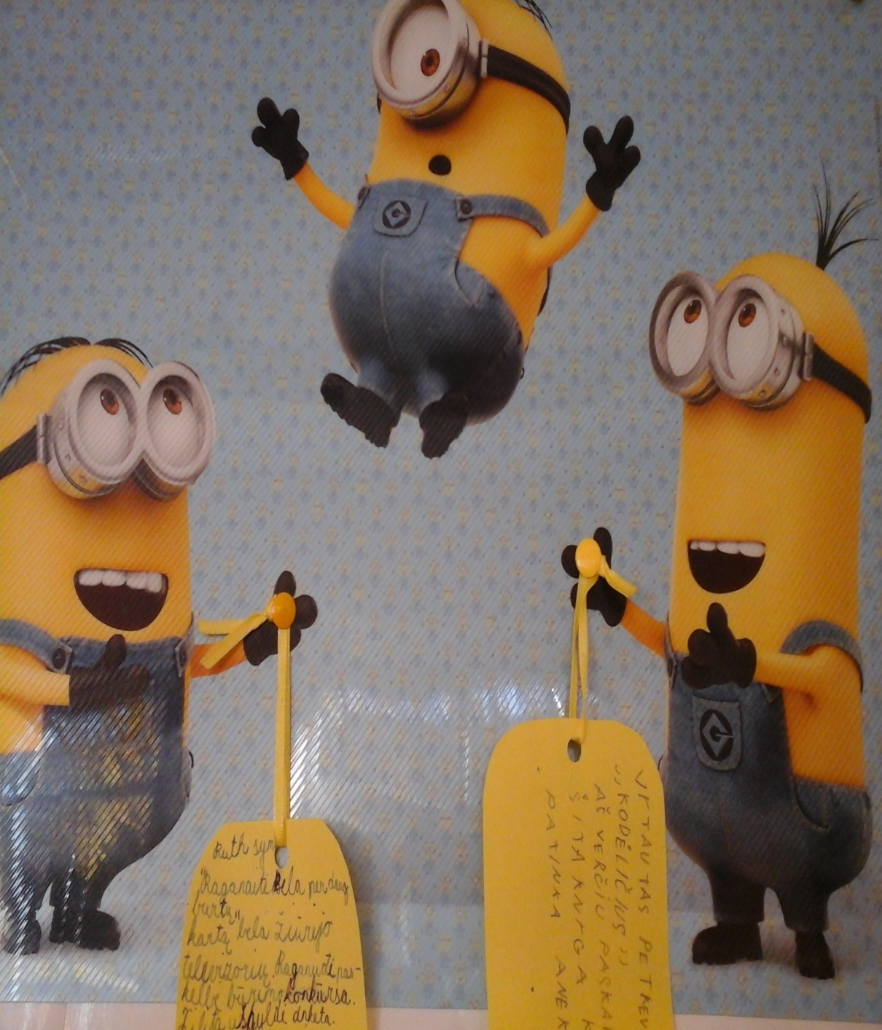
5 žingsnis
Diskutuojame apie knygas

Slide 13
Knygų pristatymas, rekomendavimas
Iš pradžių mokiniai atsinešdavo į klasę perskaitytas knygas ir apie jas man pasakodavo visas pertraukas. Dabar mes turime sistemą: perskaityta knyga pirmiausiai atsidūria ant mano stalo ( galiu pasidžiaugti, kad kiekvieną dieną aš jų randu ne vieną), tada prieš bet kurią pamoką pakviečiu tą mokinį, kuris perskaitė knygą ir šis ją pristato bei rekomenduoja draugams pagal planą: 1. Knygos autorius ir pavadinimas. 2. Veikėjai. 3. Penki sakiniai apie knygą. 4. Mokinio nuomonė apie knygą arba kam ir kodėl rekomenduoja ją perskaityti. Išklausę mokiniai gali užduoti klausimų. Svarbu, kad vaikai kalbėtų apie perskaitytas knygas.

Slide 14
Filmų peržiūros
Jei yra laiko, galima organizuoti filmų, kurie pastatyti pagal knygas, peržiūras ir organizuoti jų aptarimus lyginant filmą su skaityta knyga.Nuorodos:http://www.filmai.in/20325-silpnavalio-dienorastis-2010.html
Perskaitytų knygų iliustravimas.
„Skaitau knygą ir piešiu“ S. Laurenčikaitės ir J. A. Brantingo knygos „Cupės ir Zupės gyvenimas bei nepaprasti nuotykiai“iliustravimas, “Vasara su knyga”- vasarą skaitytų knygų iliustravimas, D. Rodario kūrybos iliustravimas.

Slide 15
Kūrybinės užduotys
Atliekant kūrybines užduotis svarbu, kad mokiniai išmoktų apibūdinti veikėjus, išsakytų savo mintis, įsivaizduotų aplinką, kurioje veikia knygos veikėjai, įsimintų meniškus posakius, pasakytų pagrindinę mintį ir kt..
Kūrybinėms užduotims atlikti puikiai tinka Vilmos Grigonienės ir Mindaugo Garnionio sukurta priemonė, skirta vaikų aktyvaus skaitymo įgūdžiams ugdyti ir įtvirtinti.

Slide 16
Užduotys perskaičius knygą
Išmokite papasakoti pasirinktą skyrių.
Sugalvokite kitokį knygos pavadinimą.
Išvardinkite visus knygos veikėjus. Apibūdinkite juos.
Įsivaizduokite, kad kartu su knygos veikėjais nukeliavote į knygos pasaulį. Papasakokite, ką patyrėte?
Nupieškite knygai iliustraciją.

Slide 17
Rašome laiškus tiems, kas mėgsta skaityti knygas

Slide 18
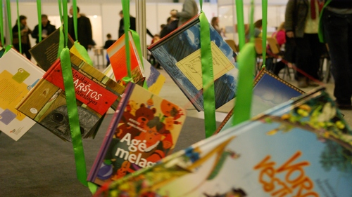
6 žingsnis
Mokytojos pavyzdys

Slide 19
Kad galėčiau su savo mokiniais diskutuoti apie knygas, jas rekomenduoti, aš pati nuolat domiuosi naujausia vaikų literatūra, skaitau vaikiškas knygas. Mokiniams labai smagu mainytis knygomis su mokytoja. Tada jie jau kitą dieną klausia manęs, ar knyga patiko. Vaikai net varžosi, kuris pirmas man pasiūlys paskaityti vieną ar kitą knygą.
Dažnai knygas perku arba imu iš bibliotekos, jas pristatau lygiai taip pat kaip mokiniai. Vaikai seka mano pavyzdžiu ir skaito tokias pat knygas. Neretai atsinešu ir savo sūnaus skaitytas knygas, jas skolinu. Mano pavyzdžiu paseka ir mokiniai. Taip klasėje atsiranda ne viena “ keliaujanti knyga”.

Slide 20
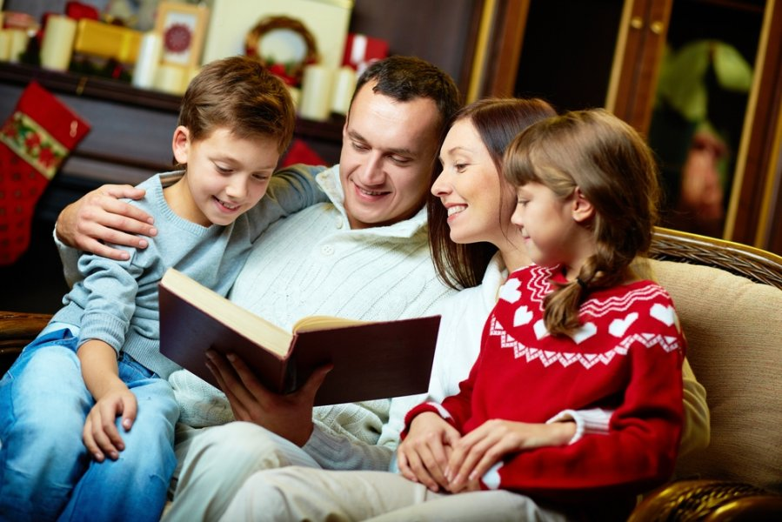
7 žingsnis
Įtraukiame ir tėvelius

Slide 21
Knyga –puiki dovana
Per kiekvieną tėvų susirinkimą kalbu su tėveliais apie skaitymo naudą: tobulėja vaikų skaitymo įgūdžiai, skaitymas tampa sąmoningesnis, lengviau atliekamos teksto suvokimo užduotys, plečiasi vaikų žodynas.
Kai vaikas išmoksta skaityti – skaitymas savaime tampa malonumu ir nauda, padeda ieškoti reikiamos informacijos, pakelia nuotaiką, ugdo vertybines nuostatas, padeda komunikuoti, stiprina socialinius įgūdžius.
Pokalbių su tėveliais metu stengiuosi juos įtikinti, kad knyga – puiki dovana vaikui. Šiais mokslo metais Kalėdų proga mokiniai dovanų gaus knygas, jas perskaitys, po to bus atliekamos įvairios kūrybinės užduotys.
Kiekvienais metais dalyvaujame Naisių vasaros organizuojamame piešinių konkurse “Gandrus pasitinkant”. Kiekvienas vaikas už dalyvavimą šiame konkurse dovanų gauna knygą. ( Praėjusiais metais dovanų gavome Ramintos Baltrušytės knygas “Kalvėnų miesto paslaptis”. Šiais metais laukiame Aido Jurašiaus knygų „Akmenų pasakos“ ).
Aktyviai dalyvaujame leidyklos “Nieko rimto” leidinių, knygų mugėje.

Slide 22
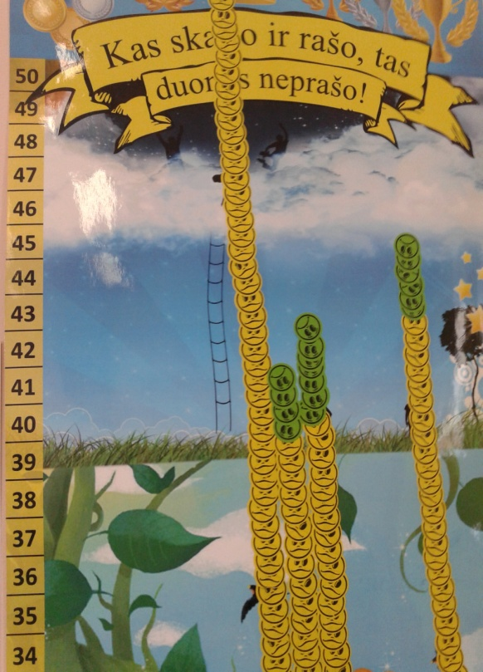
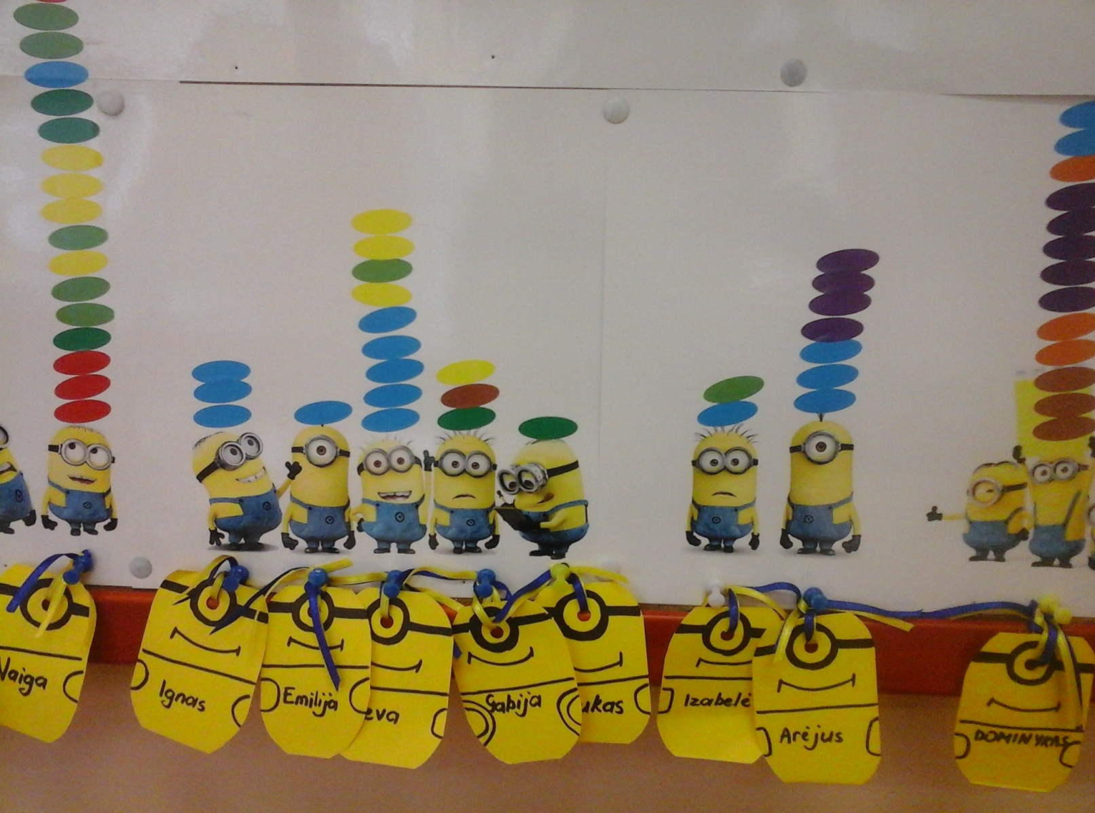
8 žingsnis
Įvertinimas

Slide 23
Stengiuosi visada teigiamai įvertinti, pagirti mokinį už pastangas skaityti ir perskaityti visą knygą.
Nors ne visi vienodai vertina konkursus ir apdovanojimus už perskaitytas knygas, nes pats skaitymas jau savaime yra malonumas ir atlygis bei nauda, tačiau, aš savo darbe taikau skatinimo skaityti sistemą.
Po kiek laiko mokiniai patys pajaučia skaitymo naudą: kad skaitymas lavina mąstymą, vaizduotę, moko reikšti jausmus, įgyjama daugiau kalbinės patirties, žinių, savęs pažinimo, plečiasi žodynas, lengviau sekasi atlikti teksto analizės ir rašto pratybas.
Iš pradžių, perskaičius tam tikrą puslapių skaičių, mokiniai gaudavo lipduką plakate „Kas skaito rašo – duonos neprašo“. Pirmas etapas – knygos po 20 puslapių ir daugiau. Taigi, perskaičius knygą, kurioje yra ne mažiau kaip 20 puslapių, ją pristačius pagal planą - vaikai gaudavo vieną lipduką. Plakatas buvo sudarytas iš keturių dalių: 20 puslapių – pirmas etapas, 50 puslapių – antras, 100 puslapių – trečias ir 150 puslapių – ketvirtas. Pasiekus naują etapą – kiekvienas vaikas dovanų gavo vaikišką knygą. Baigus visus keturis etapus – skelbiama perskaitytų knygų karalienė. Ji mūsų klasėje praėjusiais metais buvo – Kamilė, kuri perskaitė daugiau nei 10 000 puslapių. Šiais mokslo metais puslapių jau nebereikia skaičiuoti, nes visos perskaitytos knygos yra virš 100-150 puslapių.

Slide 24
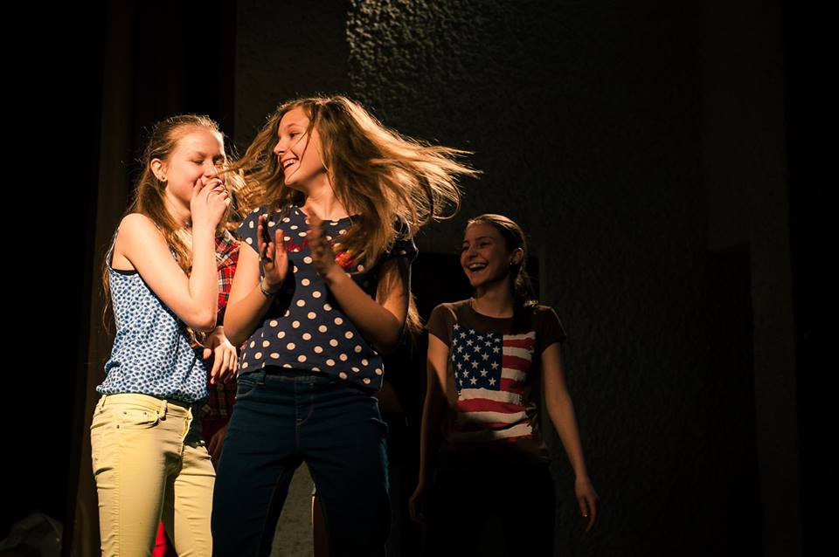
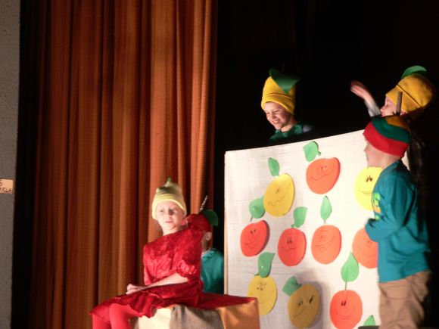
9 žingsnis
Neformalus švietimas

Slide 25
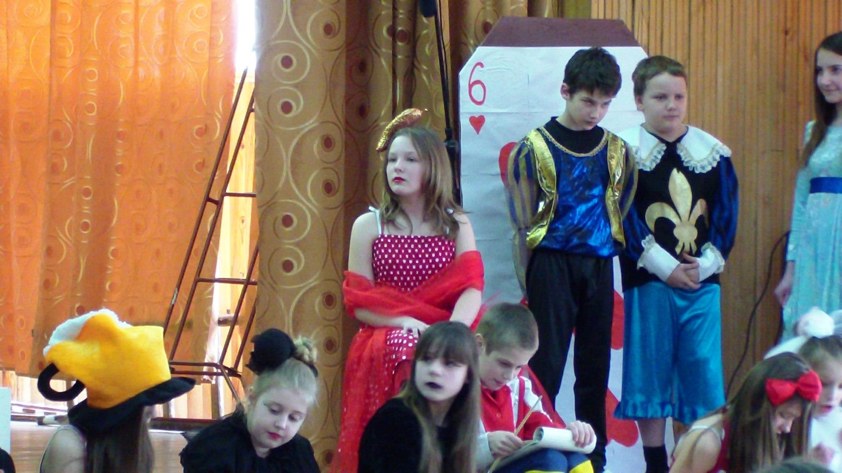
Įgyvendiname NŠ programą „Knygos teatras“, perskaitytas knygas inscenizuojame.

Slide 26
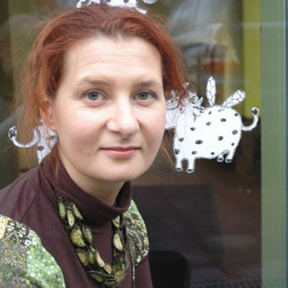
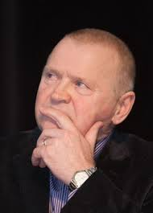
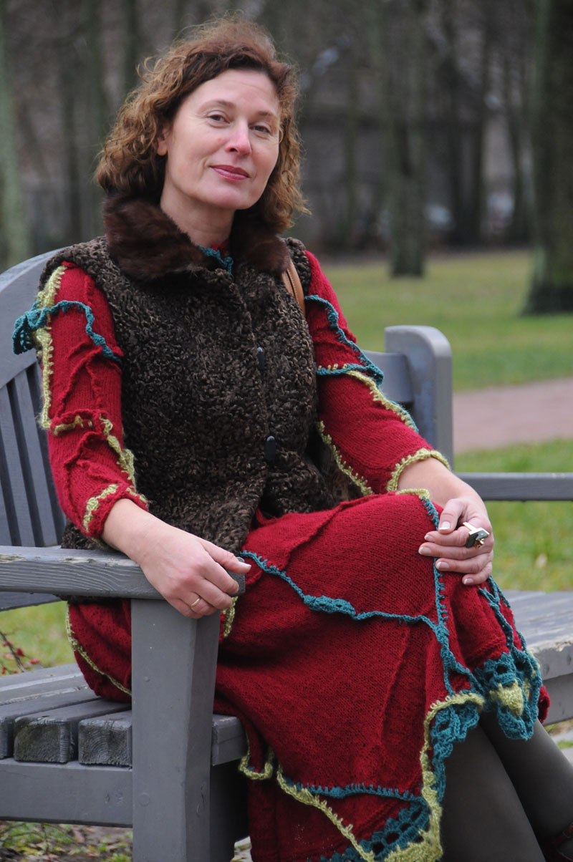
10 žingsnis
Projektai, susitikimai.

Slide 27
Dalyvaujame LRT inicijuotame ir vykdomame projekte „Augu skaitydamas“. Šis projektas skirtas visiems vaikams, kurie mėgsta skaityti. Taip pat tiems, kuriems kol kas knyga nėra pats geriausias draugas – jie gali pasidomėti, ką skaito bendraamžiai, ką naujo siūlo Lietuvos leidėjai. Kokios naujos knygos yra rekomenduojamos perskaityti, kitų įdomių faktų apie knygas.
http://www.auguskaitydamas.lt/pagrindinis/rekomenduojamos
Vienas iš vaikų labiausiai mėgstamų ir aptarinėjamų renginių yra susitikimai su rašytojais. Mokiniai jiems ruošiasi, skaito jų knygas, domisi biografijomis, apgalvoja klausimus, įsigyja knygų, kad galėtų gauti autografų

Slide 28
Išvados
Mes žinome, kad visada bus vaikų, kurie slėpsis po antklode ir žibintuvėliu šviesis tam, kad užbaigtų patikusį knygos skyrių. Tačiau bus ir tokių, kurie į rankas knygą paims tik tėvelių ar mokytojos verčiami ar prašomi. Norint tarp jų rasti bendrą vardiklį reikia ne tik išmokyti vaiką sklandžiai skaityti, bet ir rasti būdų pažadinti norą skaityti, domėtis knyga.
Mes, mokytojai, galime padėti vaikui suprasti skaitymo naudą, suvokti skaitymą kaip vertybę. Tada vaikas ir atras stebuklingą knygos pasaulį.
Knyga – nedidelis įrankis, pažadinantis mūsų sugebėjimą mąstyti; tai minties variklis, išjudinantis protą. (E. Fagė)

